Slide 1
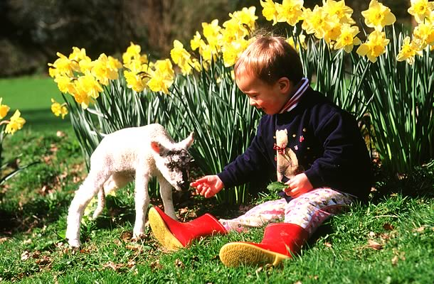
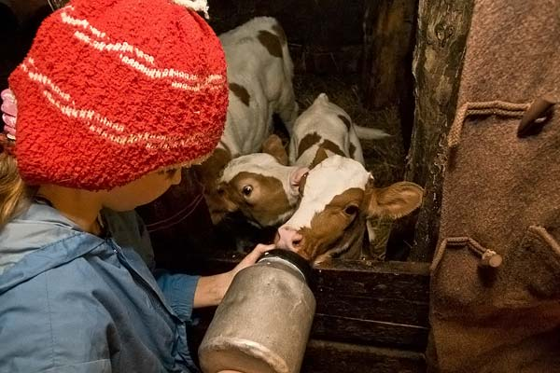
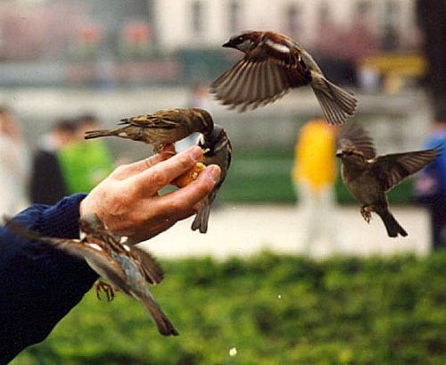
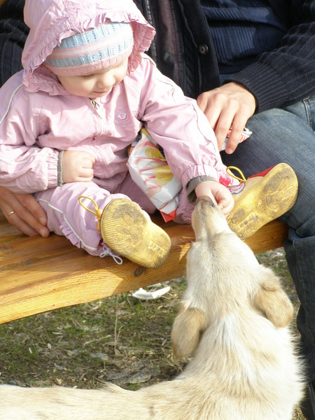
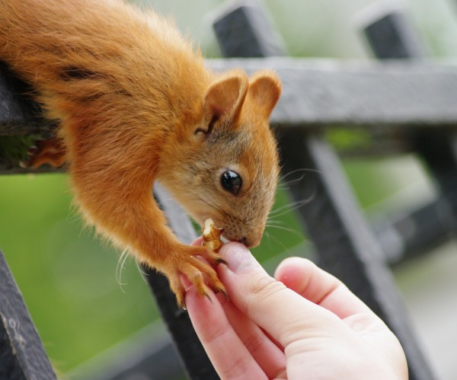

Slide 2
«ДОБРОТА В НАС И ВОКРУГ НАС»

Slide 3
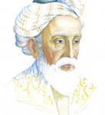
Эпиграф:
Не зли других и сам не злись,
Мы гости в этом мире бренном.
И если, что не так - сдержись!
Будь, поумней и улыбнись,
Ведь в мире всё закономерно:
Зло излученное тобой,
К тебе вернётся непременно! Омар Хайям

Slide 4
*Учитель. Я сейчас попрошу вас выполнить простое задание. Но вы должны выполнить его с закрытыми глазами. Итак, закройте глаза и поднимите руки те, кто никогда ни над кем не смеялся и никогда никого не обижал.

Slide 5
Большинство взрослых людей, если постараются и будут откровенными, вспомнят, что они в детском и подростковом возрасте не всегда были чуткими и доброжелательными к тем, кто не был похож на своих сверстников. А иногда даже были и жестокими. Доброте приходится учиться. Это необходимо не только для тех, к кому должна быть направлена доброта, но и для тех, от кого она должна исходить.

Slide 6
Мы живем в мире равнодушья,
В нежеланье ближнего понять.
Ждем, что кто-то руку нам предложит,
А не то чтоб самому подать.
Жизнь – она всегда сплошные траты,
По земле идя одной тропой,
Щедрый на любовь живет богато,
До могилы бедствует скупой.
Не повинен ли каждый из нас в том, что мир вокруг нас становится все более черствым, равнодушным?

Slide 7
Нам часто не хватает Доброты... Так много стало в нашей жизни Злобы... Не ценим ни Ума, ни Красоты... Бываю в состоянии озноба От черствости, жестокости людей, От их цинизма, хамства и коварства, Хитросплетений мыслей и идей, От неприкрытого ослиного упрямства В том, чтобы ближнему покруче насолить, Чтобы его ударить побольнее... Зависть и Злоба нам мешают жить... Я это ощущаю все острее... И с каждым годом все сильнее боль, На сердце с каждым годом глубже рана... Я так хочу, чтобы жила Любовь, Чтобы Милосердие карабкалось упрямо, Чтобы вернулась к людям Доброта, Чтобы Надежда загоралась в душах... Пусть победят Добро и Красота, Пусть Зло и Ненависть они... задушат

Slide 8
ВЫСКАЗЫВАНИЯ
УЧАЩИХСЯ
ЧТО ТАКОЕ
«ДОБРО»

Slide 9
Это отговорка эгоистов, которые хотят, чтобы к ним относились хорошо.
Это все дела человека во благо других.
Это деяние человека во благо и ради близких и родных.
Это всё-то хорошее, что делает человек.

Slide 10
ДОБРО-ЭТО
- это всё то, что морально ценно, что способствует благополучию человека, общества в целом.

Slide 11
ВЫСКАЗЫВАНИЯ
УЧАЩИХСЯ
ЧТО ТАКОЕ
«ДОБРОТА»

Slide 12
ДОБРОТА
Это искренняя черта человека, показывающая о его добрых намерениях;
Это проявление искренних, положительных, добрых чувств по отношению к кому-либо;
Это проявление искренних чувств, полезных другим и не требующих вознаграждения;
Это дела от чистого сердца, чтобы люди радовались.

Slide 13
ДОБРОТА
морально-ценностная характеристика человека, включающая такие свойства, благодаря которым он способен творить добро.

Slide 14
К таким свойствам относятся:
отзывчивость
внимание к людям
щедрость
готовность поступиться своими интересами ради других
способность к самоограничению
бескорыстие

Slide 15
Каждый человек судит о людях по-своему, по себе. Добрые люди считают всех добрыми, а недобрые видят только плохое.
«Вот человек, что скажешь ты о нем?»
Ответил друг, плечами пожимая
«Я с этим человеком незнаком,
Что про него хорошего я знаю?»
«Вон человек, что скажешь ты о нем?» -
Спросил я у товарища другого,
«Я с этим человеком незнаком.
Что я могу сказать о нем плохого?»
Расул Гамзатов.

Slide 16
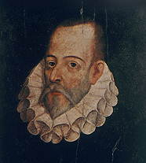
Мигель Сервантес: «Ничто не обходится нам так дёшево и не ценится так дорого, как вежливость и доброта».

Slide 17
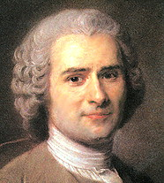
Жан Жак Руссо: «Истинная доброта заключается в благожелательном отношении к людям».

Slide 18
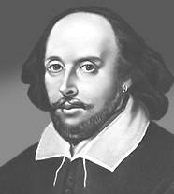
Вильям Шекспир: «Чтобы оценить доброту в человеке, надо иметь некоторую долю этого качества и в самом себе».

Slide 19
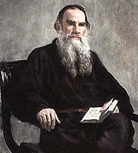
Лев Толстой: «Доброта - вот качество, которое я желаю приобрести больше всех других».

Slide 20
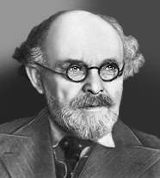
Михаил Пришвин: «Лучшее, что храню в себе, это живое чувство к добрым людям».

Slide 21
ПОГОВОРКИ О
ДОБРЕ И ДОБРОТЕ

Slide 22
«Час в добре пробудешь ––
все горе забудешь»,
«Кто живет в добре –
тот ходит в серебре»,
«Лихо помнится, а добро –
век не забудется»,

Slide 23
«Бедного обижать -
себе добра не желать»,
«Худо тому,
кто добра не делает никому»,
«Давай вершить добро, пока есть силы. Не то потом и ты, и я
в преддверии могилы лишь зло пожнём»,

Slide 24
«Добрые дела
красят человека».
«Без добрых дел
нет доброго имени».
«Доброе слово дом построит,
злое слово дом разрушит».
«Доброе слово
лучше богатства».

Slide 25
У Владимира Солоухова одна из книг названа «Смех за левым плечом». «Ангел-хранитель у тебя за правым плечом стоит, и его огорчать не надо. Он каждому твоему доброму делу рад, улыбается и смеется. А бес за левым плечом в это время морщится и корчится. А когда ты плохо поступишь, бес хихикает и руки потирает: Зачем же беса радовать?»
Поклонившись, мы друг другу сказали,
Хоть были совсем незнакомы:
- Здравствуйте! –
Что особого мы друг другу сказали?
Просто «здравствуйте»,
Больше ведь мы ничего не сказали.
Отчего же на капельку солнца
Прибавилось в мире?
Отчего же на капельку счастья
Прибавилось в мире?
Отчего же на капельку радостней
Сделалась жизнь?
В.Солоухин.

Slide 26
Фразеологизмы.
Будь добр (будьте добры) – форма вежливого обращения к кому-либо с просьбой: пожалуйста, прошу.
Добро пожаловать – приветствие, вежливое приглашение прийти, войти, зайти.
Поминать добром (добрым словом) –вспоминая, хорошо, с благодарностью отзываться, говорить, думать и т. п.
От доброго сердца – из добрых побуждений, без злого умысла.
В добрый час, час добрый – выражение пожелания удачи, благополучия в чем-либо, особенно в начале какого-либо дела.

Slide 28
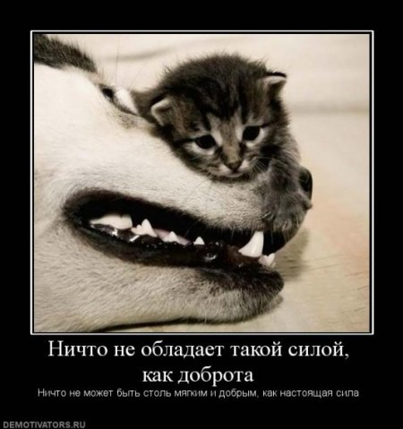
Притча о Добре и Зле
Когда-то давно старый индеец открыл своему внуку жизненную истину:
В каждом человеке идет борьба, очень похожая на борьбу двух волков. Один волк представляет зло – зависть, ревность, эгоизм, амбиции, ложь…
Другой волк представляет добро – мир, любовь, надежду, истину, доброту, верность…
Маленький индеец, тронутый до глубины души словами деда, на несколько мгновений задумался, а потом спросил:
А какой волк в конце побеждает?
Старый индеец едва заметно улыбнулся и ответил:
Всегда побеждает тот волк, которого ты кормишь

Slide 29
Давайте поклоняться доброте! Давайте с думой жить о доброте: Вся в голубой и звездной красоте, Земля добра, она дарит нас хлебом, Живой водой и деревом в цвету. Под этим вечно неспокойным небом
Давайте воевать за доброту!

Slide 30
Сумей преодолеть преграды,
боль,
И призрачный успех.
Живи, не требуя награды,
За свой поступок
Ради всех.
Еще печалью мир простужен,
Исподтишка разит беда.
Ты должен быть кому-то нужен
Всегда – как хлеб или вода.
Быть добрым надо по привычке,
Не по расчету.
Пригодись
Хотя бы маленькой синичке –
Пусти ее из клетки ввысь.
Н.Рачков.

Slide 31
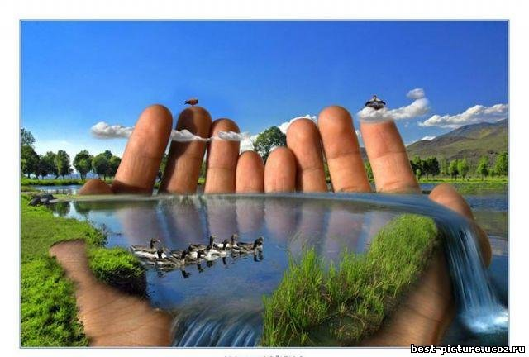
СПАСИБО ЗА ВНИМАНИЕ.

